Slide 1

1.场景歌
（第一课时）
第一课时

Slide 2

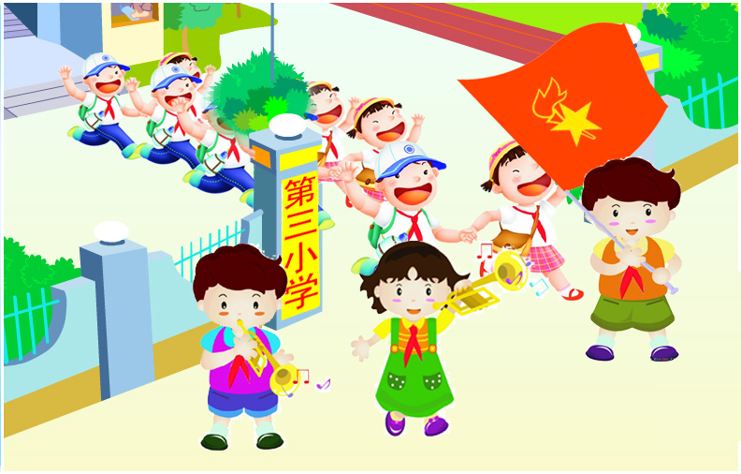
一面队旗 一把铜号。
一队“红领巾”，一片欢笑。

Slide 3

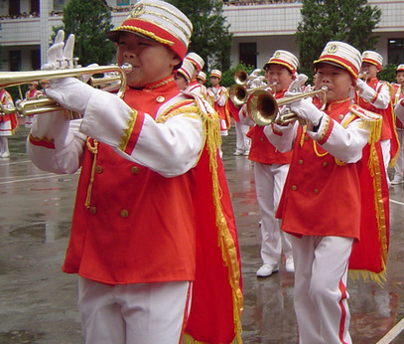
一面队旗
一把铜号

Slide 4


一队“红领巾”，一片欢笑。

Slide 5
一只海鸥，一片沙滩。
一艘军舰，一条帆船。
一亩鱼塘，一块稻田。
一行垂柳，一座花园。
一道小溪，一孔石桥。
一丛翠竹，一群飞鸟。
一面队旗，一把铜号。
一队“红领巾”，一片欢笑。

Slide 6

一只海鸥，一片沙滩。
一艘军舰，一条帆船。

Slide 7
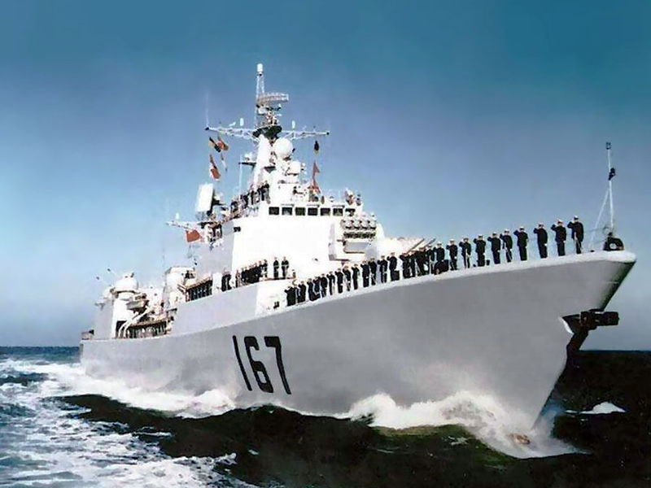
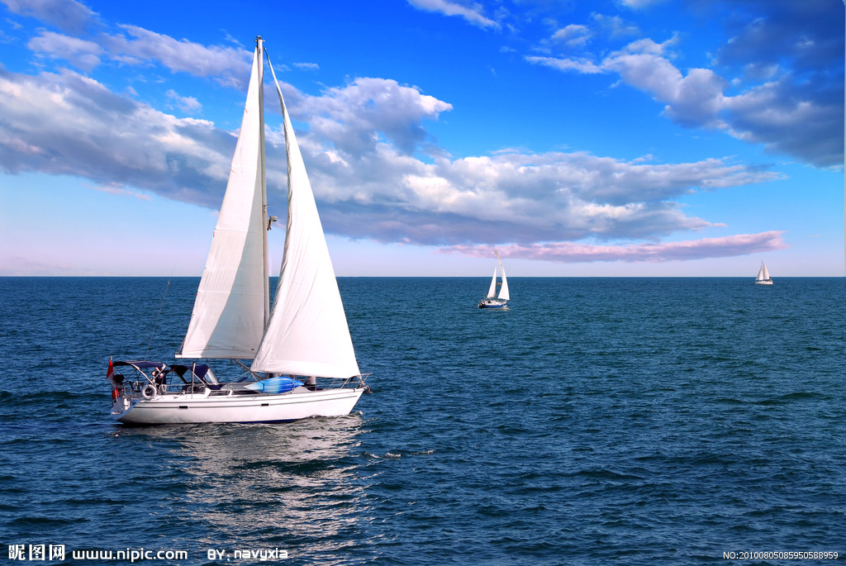
一艘军舰 一条帆船

Slide 8
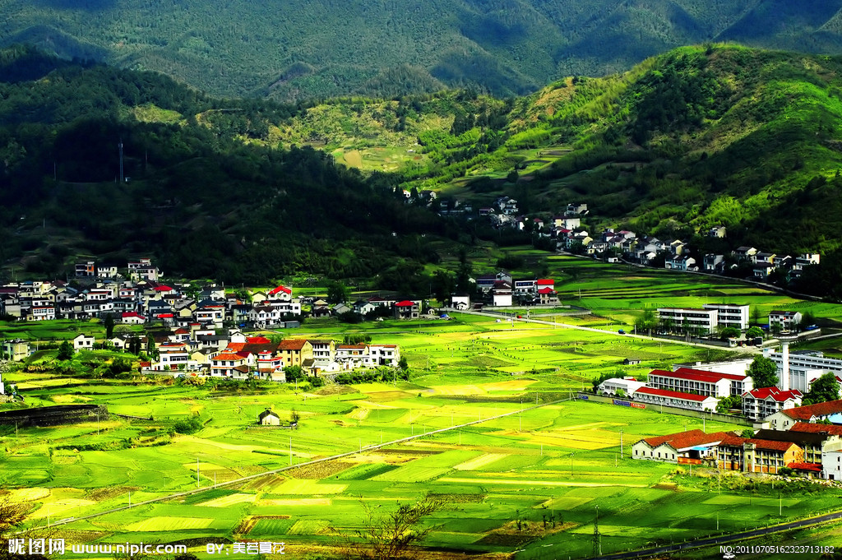
一亩鱼塘，一块稻田。
一行垂柳，一座花园。

Slide 9
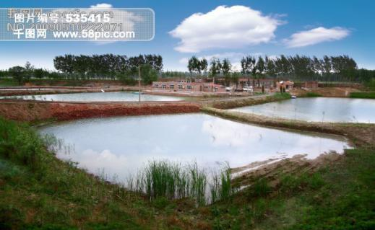
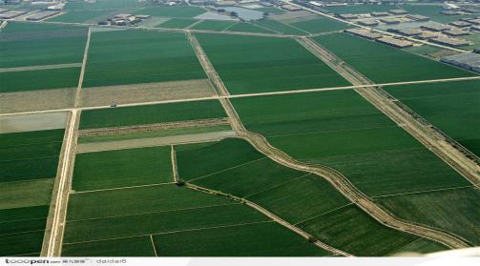
一方鱼塘 一块稻田

Slide 10
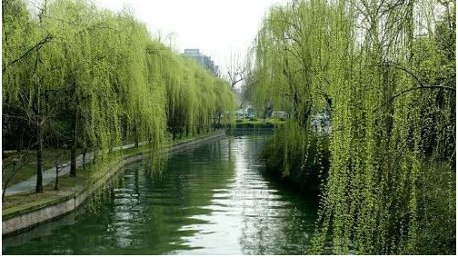
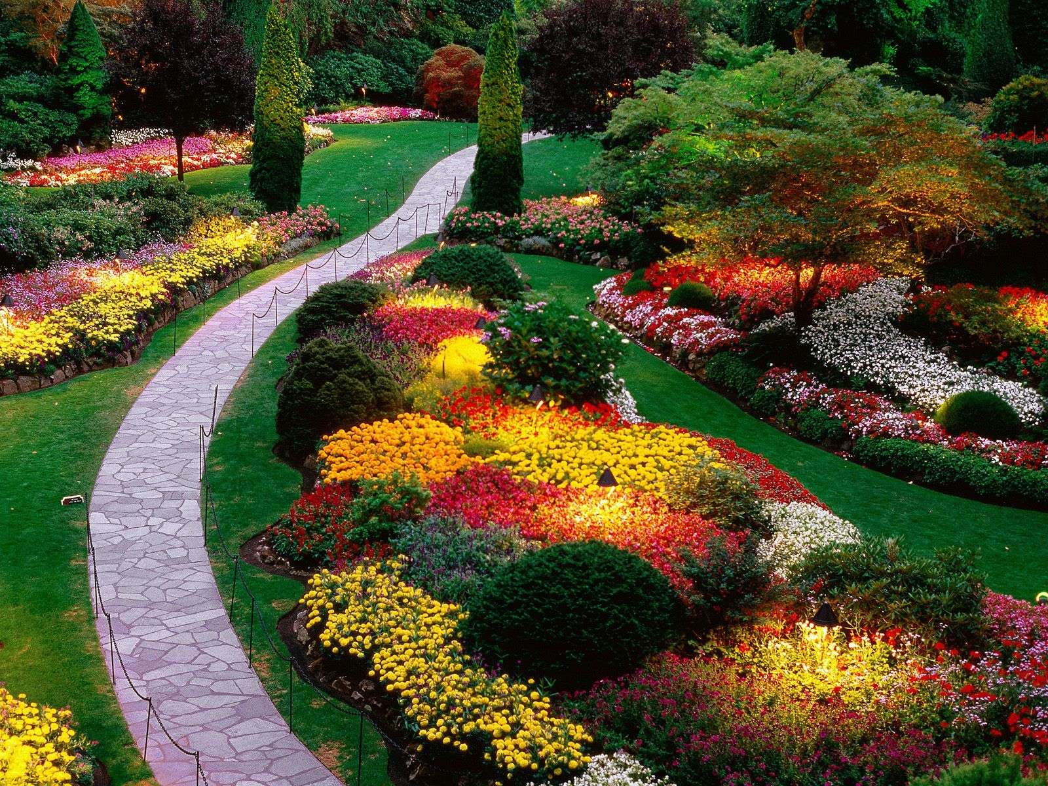
一行垂柳 一座花园

Slide 11
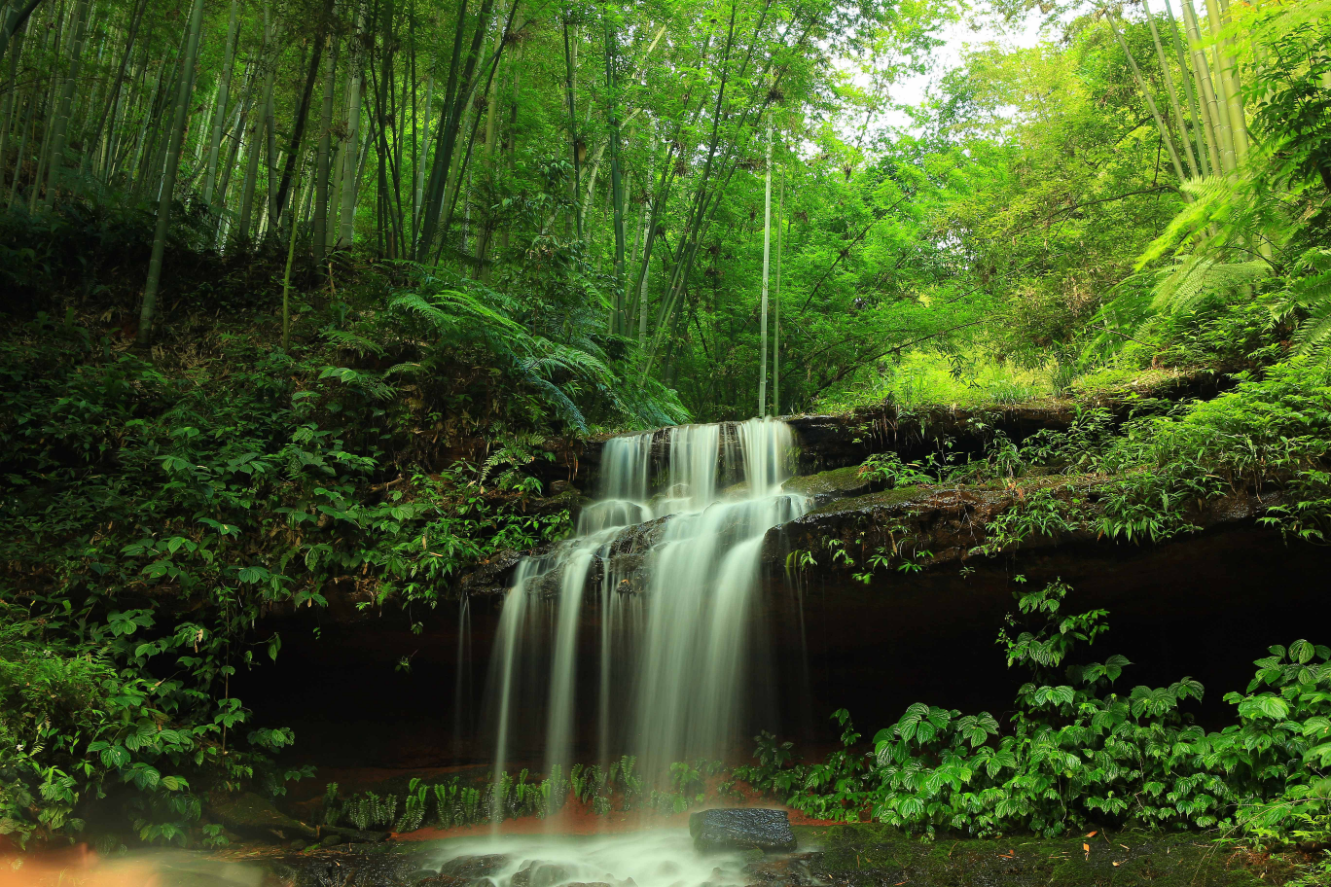
一道小溪，一孔石桥。
一丛翠竹，一群飞鸟。

Slide 12
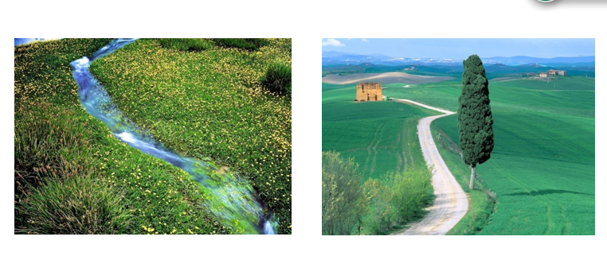
一道小溪

Slide 13
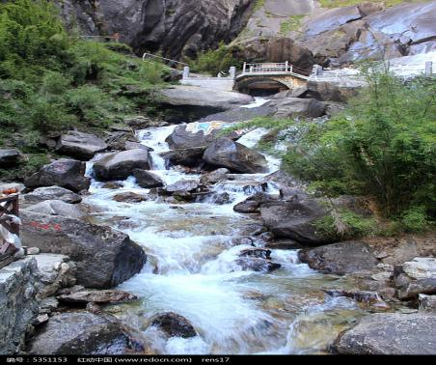
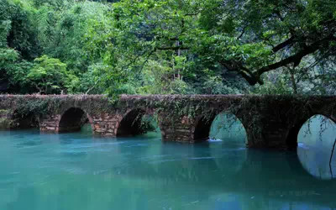
一道小溪 一孔石桥

Slide 14
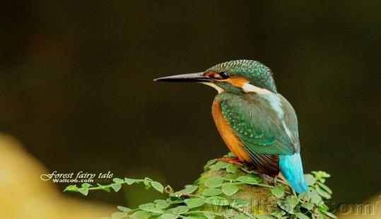
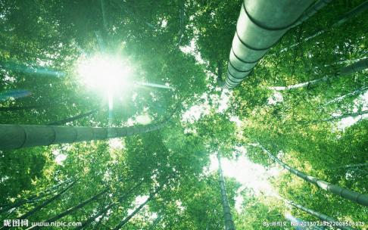
一丛翠竹
翠

Slide 15
一只海鸥，一片沙滩。
一艘军舰，一条帆船。
一亩鱼塘，一块稻田。
一行垂柳，一座花园。
一道小溪，一孔石桥。
一丛翠竹，一群飞鸟。
一面队旗，一把铜号。
一队“红领巾”，一片欢笑。

Slide 16
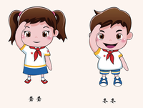
园 桥 队 铜 领 孔
号 巾 滩 艘 军 舰
翠 群 帆 旗 稻

Slide 17


队
铜
领
旗
桥

Slide 18
1.场景歌
（第一课时）
第二课时

Slide 19
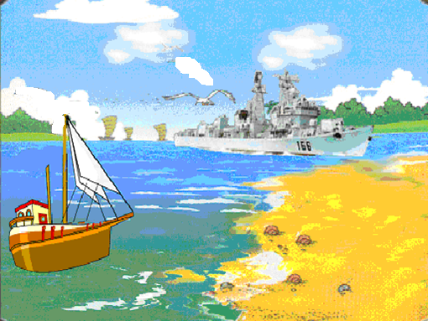
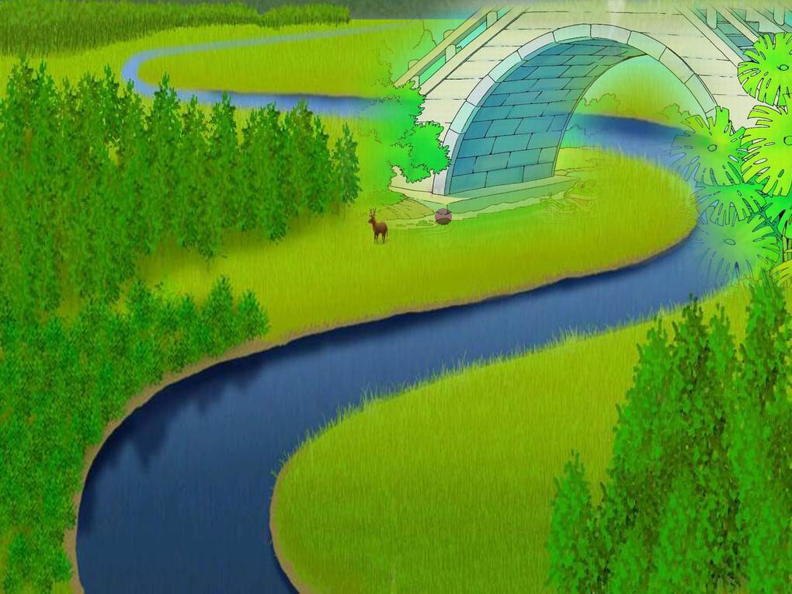
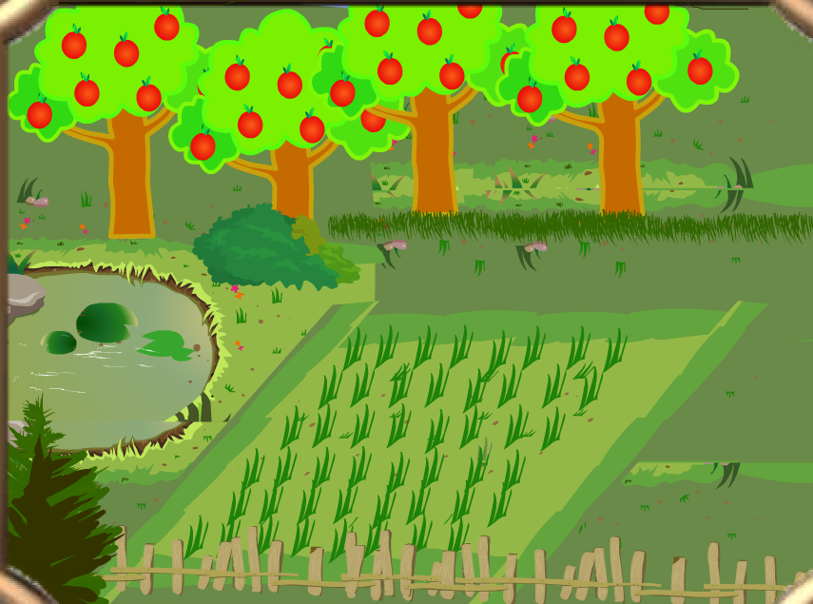
一只海鸥，一片沙滩。
一艘军舰，一条帆船。
一道小溪，一孔石桥。
一丛翠竹，一群飞鸟。
一亩鱼塘，一块稻田。
一行垂柳，一座花园。
一面队旗，一把铜号。
一队“红领巾”，一片欢笑。

Slide 20
一只海鸥，一片沙滩。
一艘军舰，一条帆船。
一亩鱼塘，一块稻田。
一行垂柳，一座花园。
一道小溪，一孔石桥。
一丛翠竹，一群飞鸟。
一面队旗，一把铜号。
一队“红领巾”，一片欢笑。

Slide 21
找朋友
只 片 艘 条 亩 块 行 座
道 孔 丛 群 面 把 队 片
一（ ）海鸥，一（ ）沙滩。
一（ ）军舰，一（ ）帆船。
一（ ）鱼塘，一（ ）稻田。
一（ ）垂柳，一（ ）花园。
一（ ）小溪，一（ ）石桥。
一（ ）翠竹，一（ ）飞鸟。
一（ ）队旗，一（ ）铜号。
一（ ）“红领巾”，一（ ）欢笑。

Slide 22
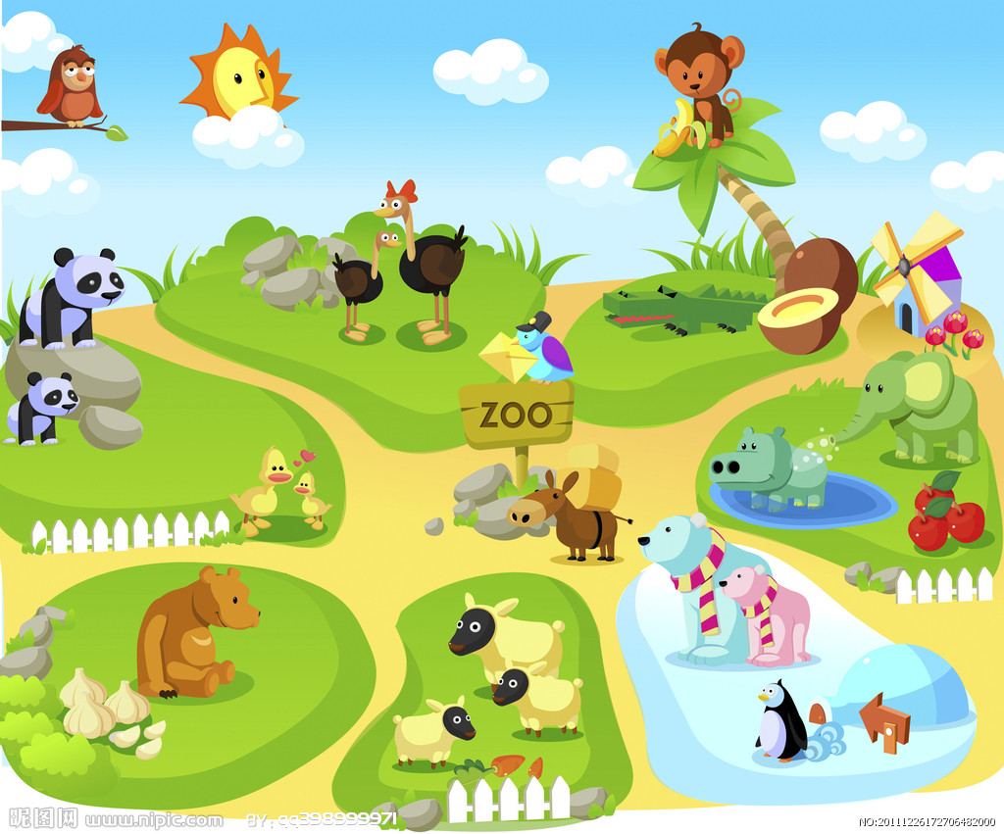
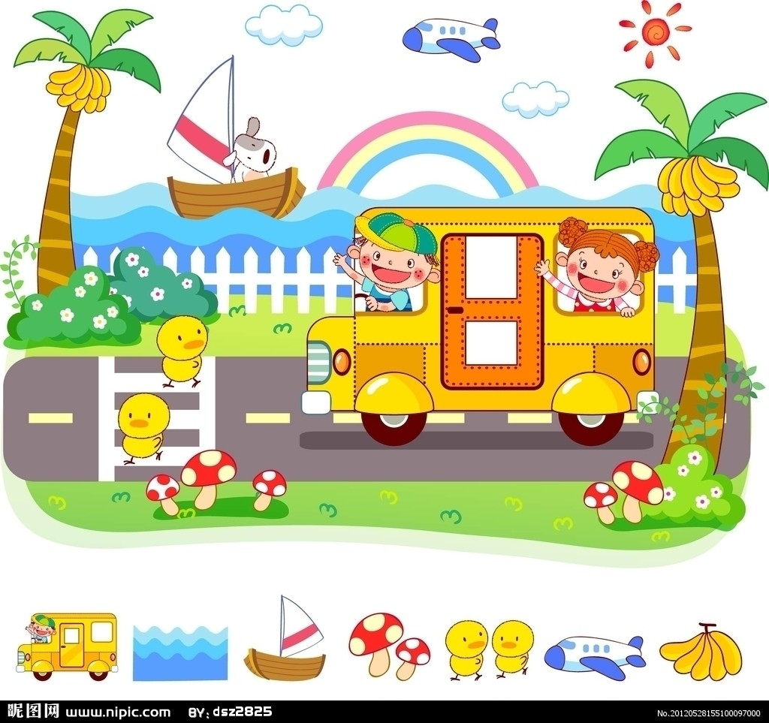
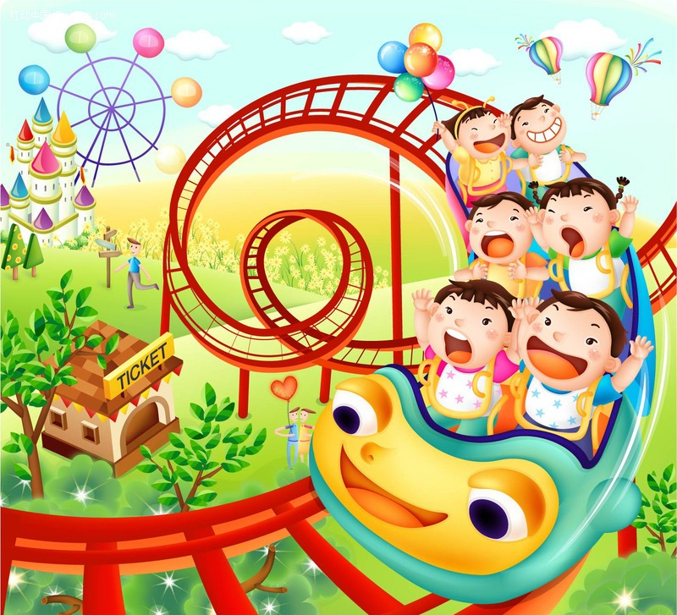
我是小诗人
1.四人小组共同完成一首儿歌。
2.仿照课文，量词运用准确。
3.给儿歌取一个有趣的名字。

Slide 23
园
处
号
群
巾

Slide 24
设计与制作：赵薇
单位:南京市琅琊路小学

